Slide 1
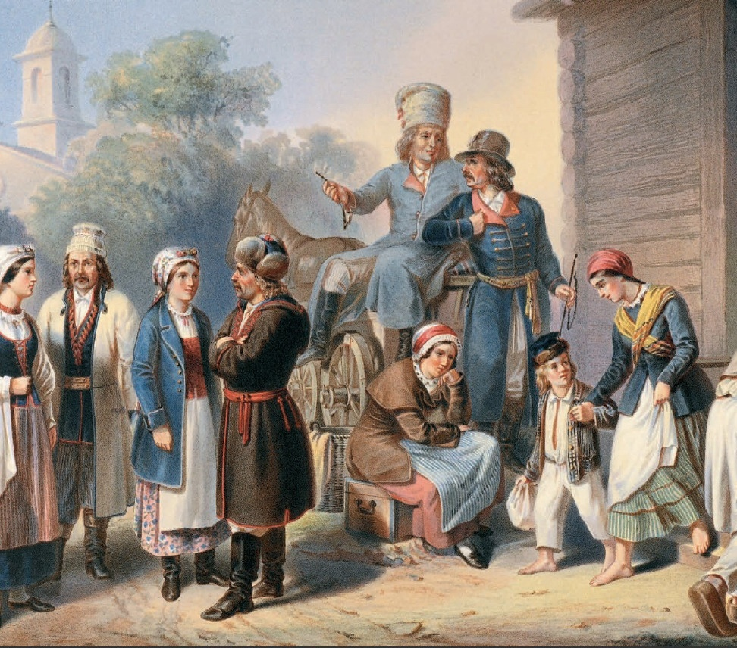
Национальная
и религиозная политика Александра II. Национальный вопрос в Европе
и в России

Slide 2
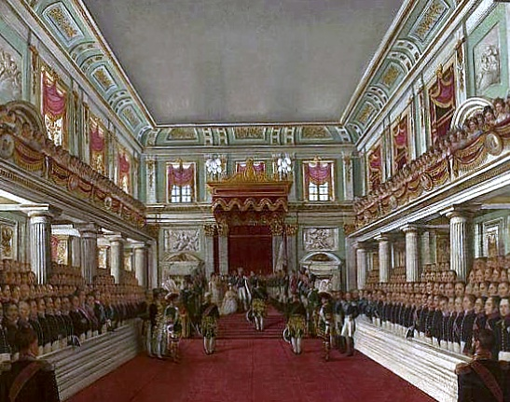
Коронация
Николая I
12 мая 1829 года в Королевском замке Варшавы состоялась первая и единственная коронация русского царя в Царстве Польском.

Slide 3
Корона Анны Иоанновны

Slide 4
Фридрих Вильгельм III

Slide 5
Вопросы занятия
1
Восстание в Царстве Польском.
2
Политика России в Финляндии
и на Кавказе.
3
Положение в Западных губерниях.
4
Политика правительства
по отношению к евреям.
5
Ситуация в Русской православной церкви.

Slide 6
Ситуация в Европе
1
2
3
В XVIII веке в европейских странах происходило формирование национальной идеи
Великая французская революция объединила национальную идею
и политику
В XIX веке стали появляться национальные движения в колониях
и многонациональных государствах

Slide 7
В 1832 году после череды восстаний была провозглашена независимость Греции.

Slide 8
Заседание Хорватского сабора
В 1848 году произошли восстания хорватов против венгерского господства и ирландцев против влияния Британии.

Slide 9
В 1870 году многолетняя борьба итальянского народа против австрийского господства завершилась объединением Италии.

Slide 10
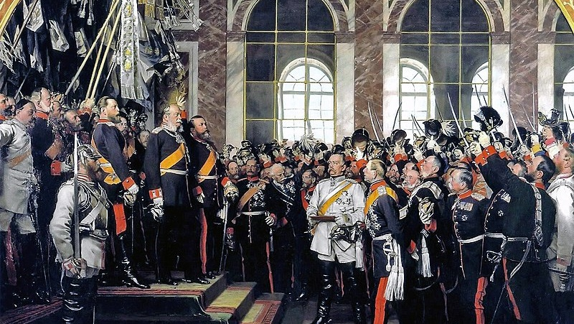
Рост национального самосознания привёл к созданию в 1871 году Германской империи.

Slide 11
Ситуация в Европе
Стремление народов к преодолению национального гнёта
Национальные движения стали важнейшим европейским вопросом
Формирование идеологии национализма

Slide 12
Царство Польское
1
2
3
Национальное движение не обошло стороной Россию
Наиболее острым было положение в Царстве Польском
Здесь появились тайные организации

Slide 13
Царство Польское
«Красные»
«Белые»
Объединили революционно настроенную молодёжь
Объединили крупную буржуазию
и помещиков
Боролись за независимость Польши и интересы крестьянства
Стремились к независимости
Предлагали отменить повинности и наделить крестьян землёй
Выступили против рассмотрения крестьянского вопроса

Slide 14
И «красные»,
и «белые» хотели восстановления Польши в границах 1772 года.

Slide 15
В 1862 году польским наместником был назначен великий князь Константин Николаевич.

Slide 16
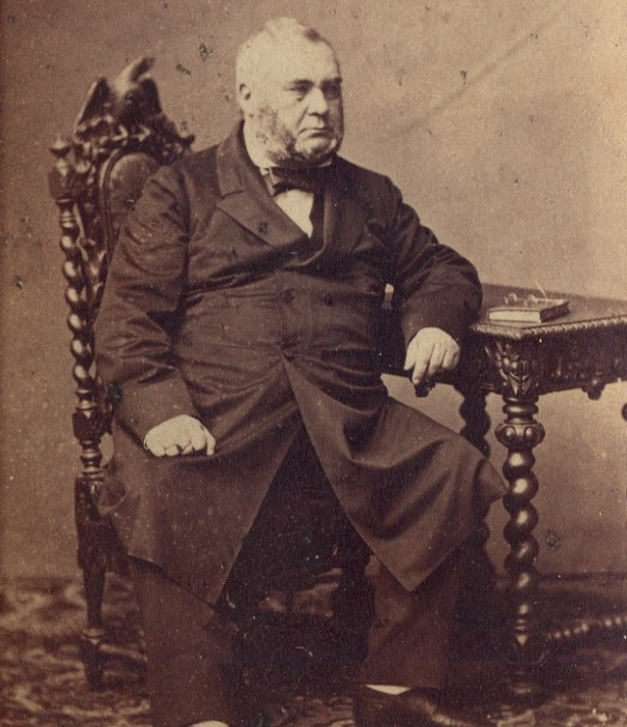
Начальником гражданского управления Польши стал маркиз Александр Велёпольский.
Он выступил за восстановление
в Царстве Польском конституции 1815 года.

Slide 17
Царство Польское
Маркиз закрыл Земледельческое общество, в которое входили сторонники независимости
И «белые», и «красные» выразили недовольство умеренностью действий Велёпольского
В городах был объявлен рекрутский набор молодёжи на военную службу
В январе 1863 года
в Варшаве началось вооружённое восстание

Slide 18
Царство Польское
Крестьяне становились земельными собственниками
Национальный комитет «красных» назначил себя временным правительством
Помещикам государство обязывалось выплатить стоимость земли

Slide 19
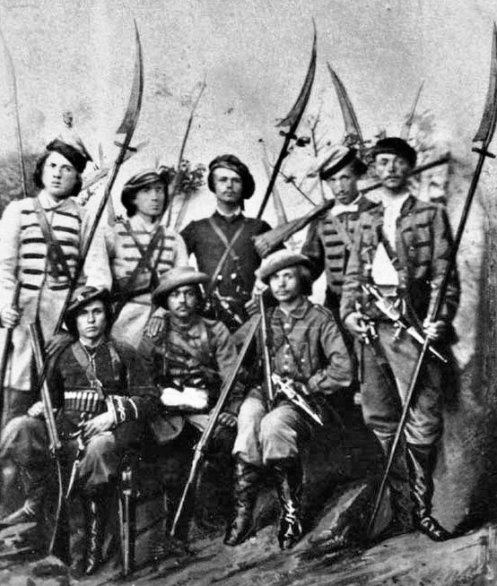
В новом правительстве начались конфликты между «белыми»
и «красными».
Это привело к тому, что уже в мае 1864 года восстание было подавлено.

Slide 20
Царство Польское
1
2
3
Ещё одной причиной поражения восстания были грамотные действия правительства Александра II
Оно смогло отвлечь крестьян от восстания, передав им
в собственность землю
Аграрной реформой
в Царстве Польском занимался Н. А. Милютин

Slide 21
Последствием восстания стала полная ликвидация автономии Польши.

Slide 22
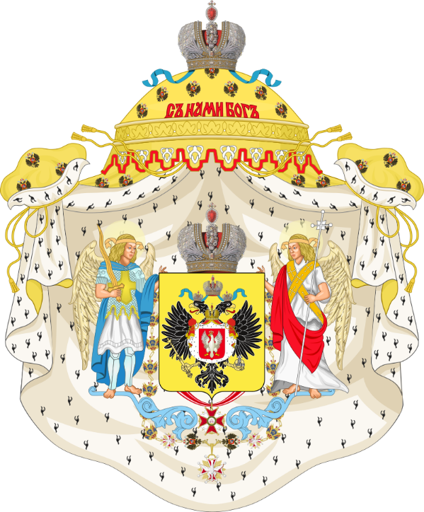
Последствия Польского восстания
1
Царство Польское стало называться Привислинским краем.
2
Польские дворяне лишились права избирать предводителей дворянства.
Полякам-католикам запретили покупать и арендовать земли в девяти Западных губерниях.
3

Slide 23
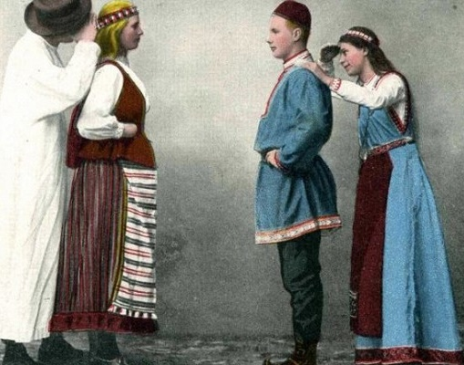
Великое княжество Финляндское
Опасаясь повторения польского варианта
в Финляндии, правительство предприняло опережающие меры.

Slide 24
Великое княжество Финляндское
Ликвидировали контроль церкви
над образованием
В 1863 году в Финляндии был созван сейм
Ввели обучение на финском языке

Slide 25
В 1878 году появились финские стрелковые батальоны.

Slide 26
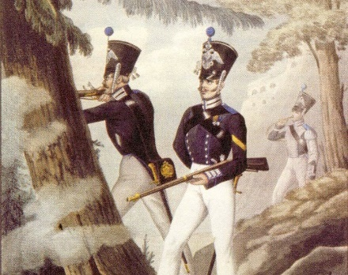
Финские стрелковые батальоны
Подчинялись генерал-губернатору
и комплектовались только из уроженцев Великого княжества Финляндского.

Slide 27
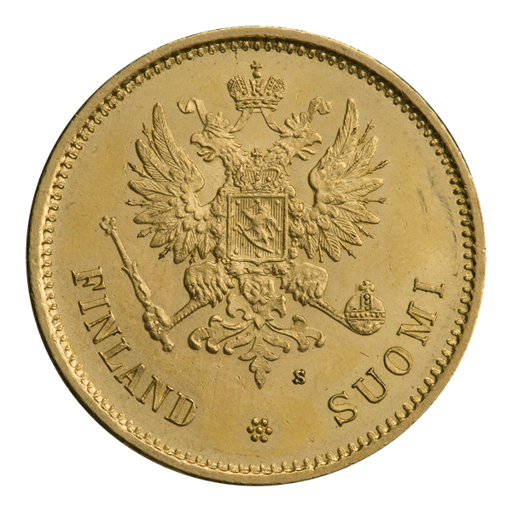
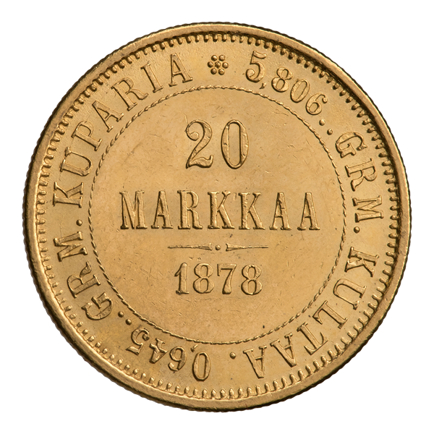
К 1878 году в Финляндии появилась собственная денежная система.

Slide 28
Кавказ
1
2
3
На Кавказе шла
затяжная война
На присоединённых
к России территориях строились крепости
и укрепления
Для их охраны сюда переселялись казаки

Slide 29
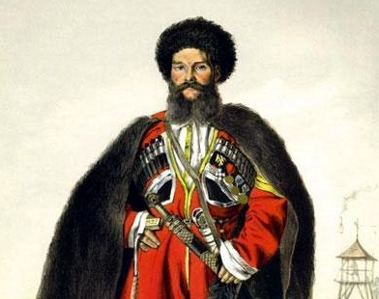
Кавказ
Созданное в 1832 году Кавказское линейное казачье войско разделили на Кубанское
и Терское.

Slide 30
Дмитрий Алексеевич Милютин
Милютин выступил за сохранение религии и обычаев народов Кавказа.

Slide 31
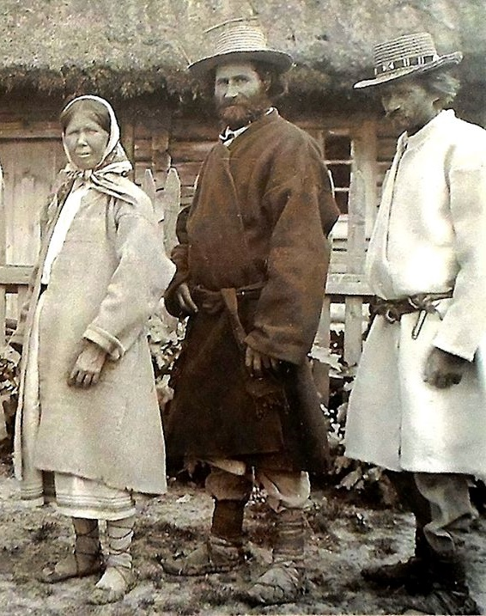
Украинские земли находились
в составе Киевского генерал-губернаторства.
Белорусские земли были в составе Северо-Западного генерал-губернаторства.

Slide 32
В 1863 году
на белорусских
и украинских землях провели крестьянскую реформу.

Slide 33
Западные губернии
1
2
3
Либеральные реформы способствовали зарождению национальных движений
в Западных губерниях
Правительство
не допускало послаблений по отношению к белорусам и малороссам
Правительство рассматривало их как исконно русский народ

Slide 34
Западные губернии
Сбор фольклора
В 1860-е годы в крупных украинских городах появились громады
Издание литературы на украинском языке

Slide 35
Национальное самосознание белорусского народа формировалось
в условиях конфликта между католической
и православной церковью.

Slide 36
Западные губернии
Православная церковь считала белорусов частью русского народа
Католическая
и православная церкви
не рассматривали белорусов как самостоятельный народ
Католическая церковь считала белорусов частью польского народа

Slide 37
Еврейское население
Либеральные настроения коснулись и политики
в отношении еврейского населения
Раньше евреев приобщали к государственной жизни посредством крещения
в православную веру
Предлагали отказаться
от традиционного образа жизни и начать получать светское образование
Теперь в их культуру
стали внедрять русский язык

Slide 38
В 1860-е годы появились льготы, которые позволяли купцам первой гильдии
и учёным проживать вне черты оседлости.

Slide 39
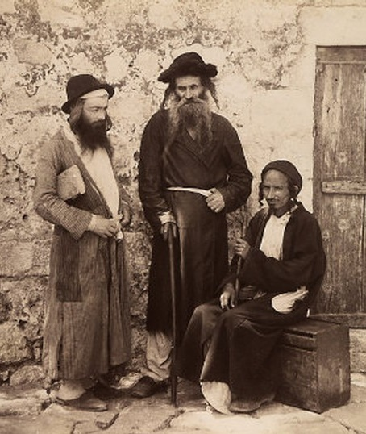
Евреям разрешили приобретать недвижимость в Царстве Польском.
Возникла прослойка аристократов
и предпринимателей из числа евреев.

Slide 40
Сохранялся запрет на занятие евреями государственных должностей.

Slide 41
Изменения коснулись
и Русской православной церкви.

Slide 42
Русская православная церковь
1
2
3
Принимались меры
по улучшению материального положения церковнослужителей
В 1862 году создали
Особое присутствие
по изысканиям способов улучшения быта духовенства
В его состав входили члены Синода
и государственные
деятели

Slide 43
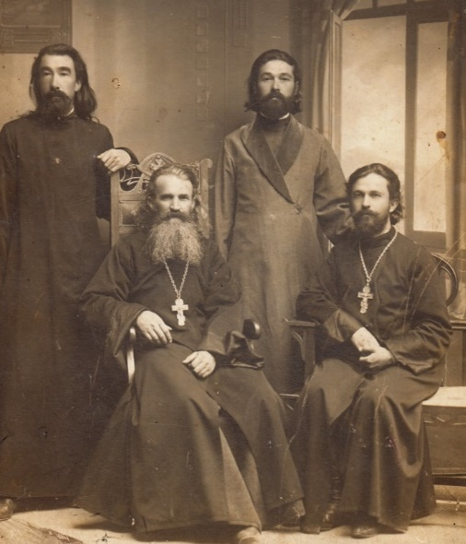
В 1864 году появились приходские попечительства, которые состояли
из прихожан.
Занимались делами прихода,
а также содействовали улучшению материального положения священнослужителей.

Slide 44
Русская православная церковь
1
2
3
Были упразднены
мелкие приходы
Это помогло увеличить доходы приходских священников
Им установили гарантированное жалованье и ввели
пенсии по старости

Slide 45
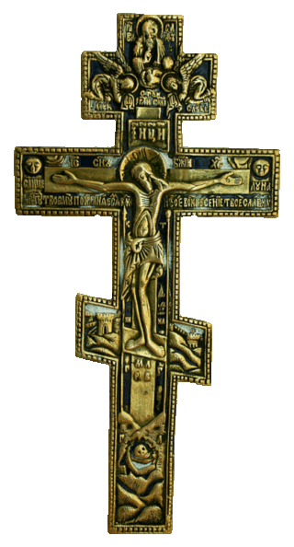
Русская православная церковь
С 1863 года выпускники духовных семинарий получили возможность поступать в университеты.
1
В 1864 году детям духовенства разрешили учиться в гимназиях,
а позже в военных училищах.
2
3
В 1867 году Синод ликвидировал наследственность приходов.

Slide 46
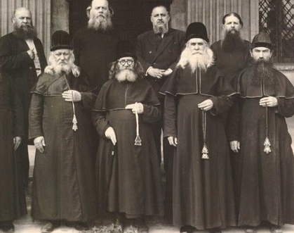
Русская православная церковь
Действия правительства привели
к обновлению духовенства.

Slide 47
Вид северного подворья Российской духовной миссии в Пекине

Slide 48
Старообрядцы
Могли заключать браки
в гражданских учреждениях
Во время правления Александра II юридически признали старообрядцев
Могли занимать общественные должности
Могли выезжать за границу

Slide 49
В официальных документах старообрядцев продолжали называть раскольниками.

Slide 50
В 1876 году
был издан Синодальный перевод Библии.

Slide 51
Митрополит Филарет

Slide 52
Национальная и религиозная политика Александра II. Национальный вопрос
в Европе и в России
1
В середине XIX века Европа была охвачена национальными движениями.
2
С 1863 по 1864 год длилось восстание
за независимость в Царстве Польском.
В Финляндии и на Кавказе были предприняты предупредительные меры для недопущения начала национальных движений.
3

Slide 53
Национальная и религиозная политика Александра II. Национальный вопрос
в Европе и в России
Правительство не допускало никаких послаблений по отношению к белорусам и малороссам.
4
5
Возникла прослойка аристократов
и предпринимателей из числа евреев.
6
Правительство принимало меры по улучшению материального положения церковнослужителей.

